Slide 1
Серия «5D ПЯТЬ ДНЕЙ»
Каталог продукции
ОАО «Фармацевтическая фабрика Санкт-Петербурга»

Slide 2
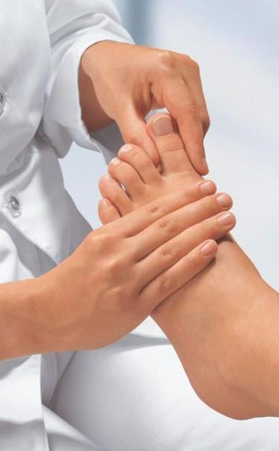
Серия «5D ПЯТЬ ДНЕЙ»
При отсутствии правильного ежедневного ухода за ногами, длительных нагрузках, ношении неудобной и тесной обуви можно столкнуться с рядом серьезных проблем, приносящих неудобство и дискомфорт.
Серия «5D ПЯТЬ ДНЕЙ» – высокоэффективный комплекс косметических средств, специально разработанный для предупреждения и решения самых разных проблем кожи ног: сухая кожа стоп, трещины, натоптыши, неприятный запах, повышенное потоотделение, грибковые заболевания, отечность, низкий тонус венозных сосудов ног.
В серию включены также средства для ухода за руками.
Вся косметическая продукция изготовлена в соответствии со стандартами качества фармацевтического производства.
Эффективность косметических средств серии «5D ПЯТЬ ДНЕЙ» подтверждена многочисленными клиническими исследованиями.

Slide 3
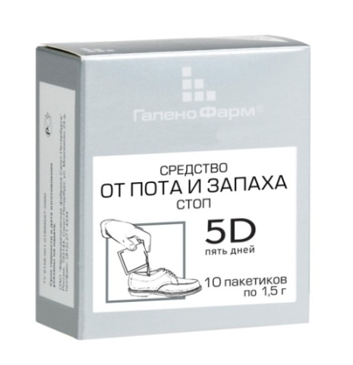
Серия «5D ПЯТЬ ДНЕЙ»
СРЕДСТВО ОТ ПОТА И ЗАПАХА СТОП
Средство от пота и запаха для стоп «5D ПЯТЬ ДНЕЙ» предназначено для нормализации потоотделения и устранения неприятного запаха ног. Предупреждает появление зуда и трещин между пальцами, защищает кожу стоп от воспаления. Может использоваться для обработки обуви с целью устранения неприятного запаха и предотвращения его повторного появления, а также для профилактики повторного заражения во время или после лечения грибковых заболеваний.
Высокая эффективность подтверждена данными клинических исследований.
Действующие вещества: кислота борная, окись цинка, камфора, кислота салициловая, триклозан, ментол.
Применение:
Обработка стоп: перед надеванием носков высыпать содержимое пакетика 1,5 г на чистую и сухую кожу каждой стопы и равномерно распределить по поверхности.
Обработка обуви: в любую закрытую обувь высыпать содержимое пакетика (на один ботинок – один пакетик средства) перед выходом из дома на срок не менее 4-5 часов. После пяти дней применения эффект сохраняется до полугода.
Для максимальной эффективности рекомендуется использовать комплексный подход:
1. Средство от пота и запаха «5D ПЯТЬ ДНЕЙ» – для обработки обуви.
2. Ванну для ног дезодорирующую «5D ПЯТЬ ДНЕЙ» – для проведения гигиенических процедур.
3. Крем для стоп от пота и запаха «5D ПЯТЬ ДНЕЙ» – для нанесения на кожу ног после гигиенических процедур.

Slide 4
Серия «5D ПЯТЬ ДНЕЙ»
СРЕДСТВО ОТ ПОТА И ЗАПАХА СТОП
Данные клинических исследований:
Клинические исследования по изучению эффективности средства от пота и запаха стоп проводились на базе Военно-медицинской академии и Российского Научно-Исследовательского Института Травматологии и Ортопедии им. Р.Р. Вредена по следующим показателям:
Изменение количества микроорганизмов, вызывающих разложение пота и появление неприятного запаха на коже стоп.
Динамика изменений состояния кожи стоп.
Оценка динамики субъективных ощущений.

Slide 5
Серия «5D ПЯТЬ ДНЕЙ»
Изменение количества микроорганизмов,
вызывающих разложение пота и появление неприятного запаха
Достоверное снижение КОЕ:
на 3-й день примерно в 100 раз – до 2,1*10⁸.
на 5-й день общее снижение составило примерно в 10 000 раз до уровня – 3,2*10⁶.
После прекращения применения средства численность микроорганизмов осталась в пределах нормы.

Slide 6
Серия «5D ПЯТЬ ДНЕЙ»
Снижение отдельных показателей, характеризующих состояние кожи стоп:
Гиперкератоза – в 1,75 раза.
Воспалительных явлений кожи стоп – в 2,9 раза.
Отечности мягких тканей стоп – в 2,23 раза.

Slide 7
Серия «5D ПЯТЬ ДНЕЙ»
Как видно из данных, представленных в диаграмме:
Повышенная потливость снизилась в 2,75 раза.
Выраженность неприятного запаха уменьшилась в 3,5 раза.
Зуд кожи уменьшился в 6,8 раза.

Slide 8
Серия «5D ПЯТЬ ДНЕЙ»
Результаты клинических исследований Средства от пота и запаха «5D ПЯТЬ ДНЕЙ»
Высокая эффективность для устранения повышенной потливости.
Положительное влияние на состояние кожи стоп.
Выраженный антимикробный эффект в отношении штаммов микроорганизмов, ответственных за
появление неприятного запаха.
Отсутствие каких-либо раздражающих или аллергических реакций кожи, контактных дерматитов и
других воспалительных реакций.
Хорошая переносимость.
Улучшение комфортности состояния ног.
Сохранение полученных результатов после прекращения применения.
Простота и удобство применения.
Полученные данные позволяют рекомендовать
Средство от пота и запаха «5D ПЯТЬ ДНЕЙ»
как высокоэффективный продукт для решения проблемы пота и запаха ног

Slide 9
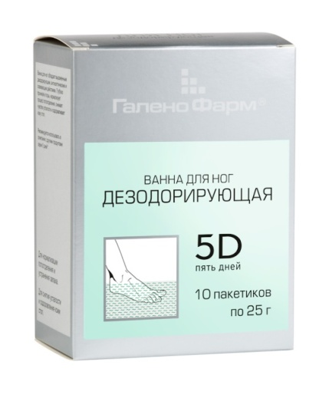
Серия «5D ПЯТЬ ДНЕЙ»
ВАННА ДЛЯ НОГ ДЕЗОДОРИРУЮЩАЯ
Ванна для ног дезодорирующая «5D ПЯТЬ ДНЕЙ» обладает дезодорирующим, антисептическим и освежающим действиями на кожу стоп. Глубоко проникая в поры, нормализует процесс потоотделения. Благодаря содержанию эфирного масла лаванды, оказывает успокаивающее действие на раздраженную и воспаленную кожу, способствуя ее оздоровлению. Эфирное масло розмарина тонизирует и снимает чувство усталости в ногах.
Действующие вещества:
натрия хлорид, натрия гидрокарбонат, карбамид, эфирное масло розмарина, тимол, эфирное масло лаванды.
Применение:
Растворить порошок в 4-5 литрах теплой воды. Принимать ножную ванну при температуре воды 36-38 °С в течение 15-20 минут перед сном. Рекомендуемый курс – 10 процедур.
Для максимальной эффективности рекомендуется использовать комплексный подход:
1. Средство от пота и запаха «5D ПЯТЬ ДНЕЙ» – для обработки обуви.
2. Ванну для ног дезодорирующую «5D ПЯТЬ ДНЕЙ» – для проведения гигиенических процедур.
3. Крем для стоп от пота и запаха «5D ПЯТЬ ДНЕЙ» – для нанесения на кожу ног после гигиенических процедур.
Динамика средних значений субъективных ощущений

Slide 10
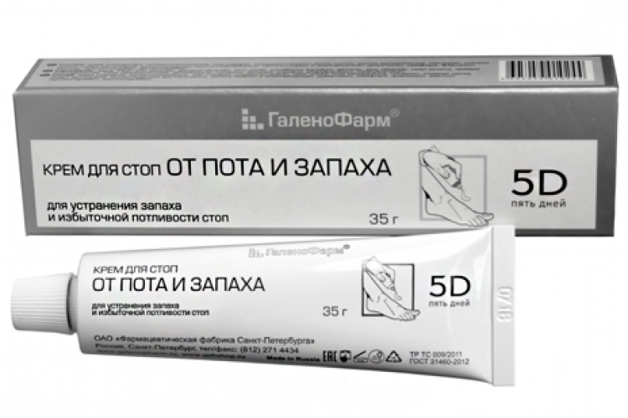
Серия «5D ПЯТЬ ДНЕЙ»
КРЕМ ДЛЯ СТОП ОТ ПОТА И ЗАПАХА
Крем для стоп от пота и запаха «5D ПЯТЬ ДНЕЙ» предназначен для ухода за ступнями ног. Применяется для устранения неприятного запаха и избыточной потливости стоп, опрелости, зуда, трещин. Смягчает сухую и загрубевшую кожу стоп. Оказывает дезинфицирующее, подсушивающее и мягкое дезодорирующее действия. Не раздражает кожу.
Высокая эффективность подтверждена данными клинических исследований.
Действующие вещества:
окись цинка, глицерин, камфора, фарнезол, ментол.
Применение:
Нанести крем тонким слоем на чистую и сухую кожу ступней и между пальцами ног один раз в сутки, желательно перед сном. Рекомендуемый курс – 1 месяц.
Для максимальной эффективности рекомендуется использовать комплексный подход:
1. Средство от пота и запаха «5D ПЯТЬ ДНЕЙ» – для обработки обуви.
2. Ванну для ног дезодорирующую «5D ПЯТЬ ДНЕЙ» – для проведения гигиенических процедур.
3. Крем для стоп от пота и запаха «5D ПЯТЬ ДНЕЙ» – для нанесения на кожу ног после гигиенических процедур.

Slide 11
Серия «5D ПЯТЬ ДНЕЙ»
КРЕМ ДЛЯ СТОП ОТ ПОТА И ЗАПАХА
Данные клинических исследований:
Клинические исследования по изучению эффективности средства от пота и запаха стоп проводились на базе Военно-медицинской академии и Российского Научно-Исследовательского Института Травматологии и Ортопедии им. Р.Р. Вредена по следующим показателям:
Изменение количества микроорганизмов, выросших в период проведения исследования.
Динамике показателей объективной визуальной оценки состояния кожи стоп.
Динамике средних значений субъективных ощущений

Slide 12
Серия «5D ПЯТЬ ДНЕЙ»
Достоверное снижение КОЕ:
На 7-ой день примерно в 100 раз – до 5,1*10⁹ .
На 14-й день число микроорганизмов стало близко к норме, общее снижение более чем в 10 000 раз.
Через 30 дней численность микроорганизмов осталась в пределах нормы.
P.S. По сравнению с условиями клинических исследований средства от пота и запаха стоп, фоновые значение микробной обсемененности кожи стоп при клинических исследованиях крема для стоп от пота и запаха были выше примерно в 23 раза.

Slide 13
Серия «5D ПЯТЬ ДНЕЙ»
Снижение отдельных показателей, характеризующих состояние кожи стоп:
Гиперкератоз: на 7-ой день применения снижение в 3,21 раза, на 30-й день общее снижение в 8,33 раза.
Опрелости: на 7-ой день – 1,42 раза, на 30-й день общее снижение в 8,14 раза.
Трещины: на 7-ой день – 3,86 раза, на 30-й день общее снижение более чем в 12 раз.

Slide 14
Серия «5D ПЯТЬ ДНЕЙ»
Как видно из данных, представленных в диаграмме:
Потливость кожи стоп снизилась на 7-ой день применения в 2,86 раза, на 30-й день общее снижение в 18,5 раза.
Выраженность неприятного запаха уменьшилась на 7-ой день в 2,9 раза, на 30-й день общее снижение в 30 раз.
Зуд кожи стоп уменьшился на 7-ой день в 3,55 раза, на 30-й день общее снижение в 58 раз.

Slide 15
Серия «5D ПЯТЬ ДНЕЙ»
Результаты клинических исследований Крема от пота и запаха «5D ПЯТЬ ДНЕЙ»
Высокая эффективность для устранения повышенной потливости, неприятного запаха, зуда, опрелостей, трещин и ороговения кожи ног.
Положительное влияние на состояние кожи стоп.
Выраженный антимикробный эффект в отношении штаммов микроорганизмов, ответственных за
появление неприятного запаха.
Отсутствие каких-либо раздражающих или аллергических реакций кожи, контактных дерматитов и
других воспалительных реакций.
Хорошая переносимость.
Улучшение комфортности состояния ног.
Простота и удобство применения.
Полученные данные позволяют рекомендовать
Крем от пота и запаха «5D ПЯТЬ ДНЕЙ»
как высокоэффективный продукт для решения проблемы пота и запаха ног

Slide 16
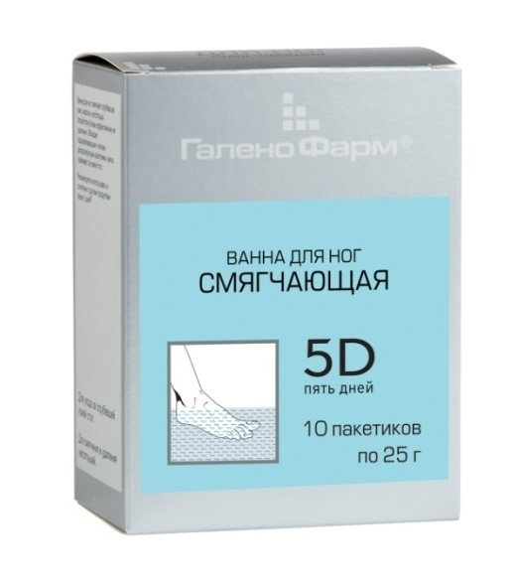
Серия «5D ПЯТЬ ДНЕЙ»
ВАННА ДЛЯ НОГ СМЯГЧАЮЩАЯ
Ванна для ног смягчающая «5D ПЯТЬ ДНЕЙ» смягчает загрубевшую кожу, мозоли и натоптыши, способствует более эффективному их удалению. Благодаря присутствию эфирных масел лаванды и розмарина обладает легким дезодорирующим, антисептическим и оздоравливающим действием, тонизирует и благотворно влияет на процессы обновления клеток.
Действующие вещества:
натрия хлорид, натрия гидрокарбонат, натрия лаурилсульфат, карбамид, эфирное масло лаванды, эфирное масло розмарина.
Применение:
Растворить порошок в 4-5 литрах теплой воды. Принимать ножную ванну при температуре воды 36-38 °С в течение 15-20 минут перед сном. Рекомендуемый курс – 10 процедур.

Slide 17
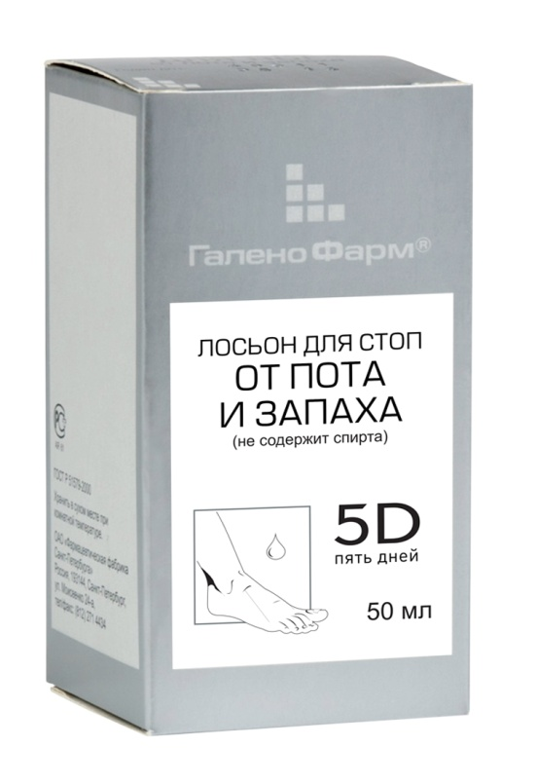
Серия «5D ПЯТЬ ДНЕЙ»
ЛОСЬОН ДЛЯ СТОП ОТ ПОТА И ЗАПАХА
Лосьон для стоп от пота и запаха «5D ПЯТЬ ДНЕЙ» обладает выраженными дезинфицирующим и дезодорирующим свойствами, помогает устранить избыточную потливость и неприятный запах. Способствует профилактике грибковых заболеваний стоп, приятно охлаждает, снимает чувство усталости.
Действующие вещества:
глицерин, диэтаноламид ундециленовой кислоты, фарнезол, камфора, ментол, пропиленгликоль, диазолидинилмочевина, аскорбиновая кислота, метилхлоротиазолинон, метилизотиазолинон, иодопропинилбутилкарбамат.
Применение:
Используется в утреннее или вечернее время. Смочить лосьоном ватный тампон, протереть чистую и сухую кожу стоп, обращая внимание на кожу между пальцами. Как профилактическое средство грибковых заболеваний лосьон показан после посещения бань, саун, бассейнов, спортивных залов, педикюрных кабинетов.

Slide 18
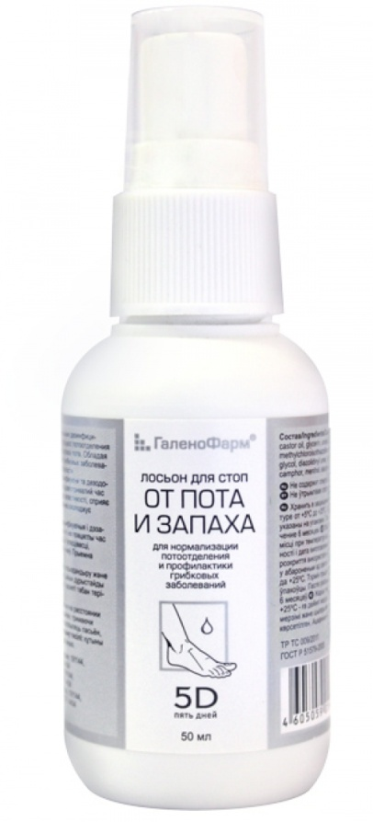
Серия «5D ПЯТЬ ДНЕЙ»
ЛОСЬОН-СПРЕЙ ДЛЯ СТОП ОТ ПОТА И ЗАПАХА
Лосьон-спрей для стоп от пота и запаха «5D ПЯТЬ ДНЕЙ» обладает выраженными дезинфицирующим и дезодорирующим свойствами, помогает устранить избыточную потливость и неприятный запах. Способствует профилактике грибковых заболеваний стоп, приятно охлаждает, снимает чувство усталости.
Действующие вещества:
глицерин, диэтаноламид ундециленовой кислоты, фарнезол, камфора, ментол, пропиленгликоль, диазолидинилмочевина, аскорбиновая кислота, метилхлоротиазолинон, метилизотиазолинон, иодопропинилбутилкарбамат.
Применение:
Используется в утреннее или вечернее время. Нанести лосьон на чистую и сухую кожу стоп, обращая внимание на кожу между пальцами. Как профилактическое средство грибковых заболеваний лосьон показан после посещения бань, саун, бассейнов, спортивных залов, педикюрных кабинетов.

Slide 19
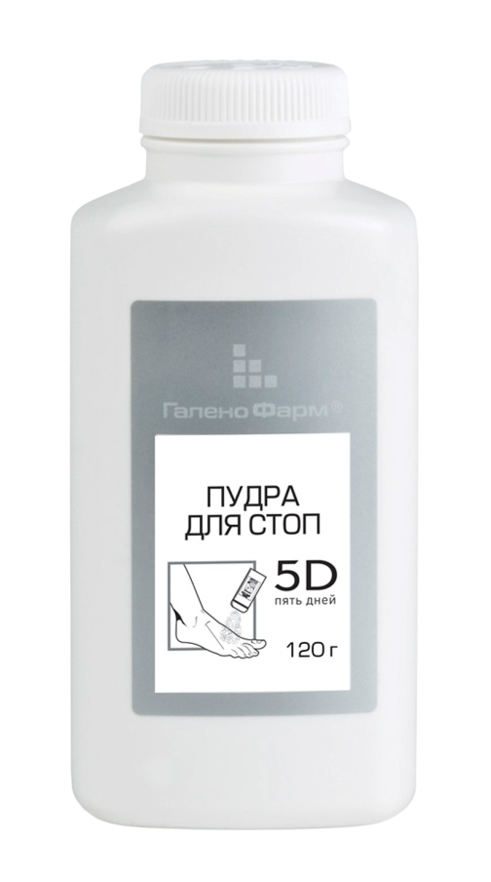
Серия «5D ПЯТЬ ДНЕЙ»
ПУДРА ДЛЯ СТОП
Легкая, адсорбирующая Пудра для стоп «5D ПЯТЬ ДНЕЙ» с дезинфицирующими и дезодорирующими ингредиентами идеально подходит для повседневного ухода за ногами. Устраняет избыточную потливость и появление неприятного запаха, является профилактическим средством от натираний. Обладая фунгицидными свойствами, способствует профилактике грибковых заболеваний кожи стоп.
Действующие вещества:
цинка окись, ментол, масло чайного дерева, триклозан.
Применение
Наносить на чистые сухие ноги, слегка втирая в кожу, уделяя особое внимание межпальцевым промежуткам.

Slide 20
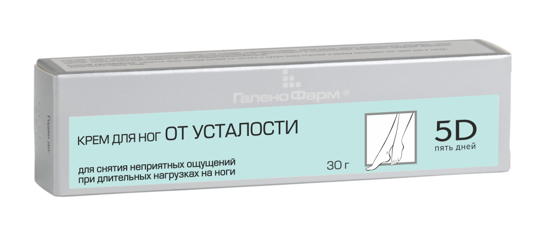
Серия «5D ПЯТЬ ДНЕЙ»
КРЕМ ДЛЯ НОГ ОТ УСТАЛОСТИ
Крем для ног от усталости «5D ПЯТЬ ДНЕЙ» предназначен для снятия неприятных ощущений при длительных нагрузках на ноги. Входящие в состав крема компоненты обладают венотонизирующим действием, улучшают кровообращение в сосудах ног, устраняют отечность, оказывают противовоспалительное, антибактериальное и противогрибковое действия, смягчают и увлажняют кожу.
Действующие вещества :
экстракт арники, экстракт каштана конского, экстракт гинкго билоба, экстракт красного винограда, бисаболол, аллантоин, ментол, эфирное масло лимона, эфирное масло грейпфрута, эфирное масло кориандра, эфирное масло тимьяна.
Применение:
Нанести крем на чистую и сухую кожу ног, втирать легкими массирующими движениями снизу вверх.
Рекомендуемый курс применения не менее одного месяца.

Slide 21
Серия «5D ПЯТЬ ДНЕЙ»
КРЕМ ДЛЯ НОГ ЗАЖИВЛЯЮЩИЙ С МАСЛОМ ЧАЙНОГО ДЕРЕВА
Крем для ног заживляющий с маслом чайного дерева «5D ПЯТЬ ДНЕЙ» применяется для ухода за сухой, потрескавшейся и склонной к шелушению кожей ног. Оказывает антисептическое, фунгицидное, смягчающее, увлажняющее, и дезодорирующее действия, уменьшает раздражение кожи. Способствует предупреждению и заживлению мелких трещин и потертостей. Крем может применяться с целью профилактики грибковых и инфекционных поражений кожи ног после посещения пляжей, бань и бассейнов. Рекомендуется для ежедневного ухода.
Действующие вещества:
глицерин, экстракт шалфея, экстракт ромашки, пантенол, эфирное масло чайного дерева, бисаболол.
Применение:
Массирующими движениями нанести на чистую кожу ног, обращая тщательное внимание на кожу между пальцами.

Slide 22
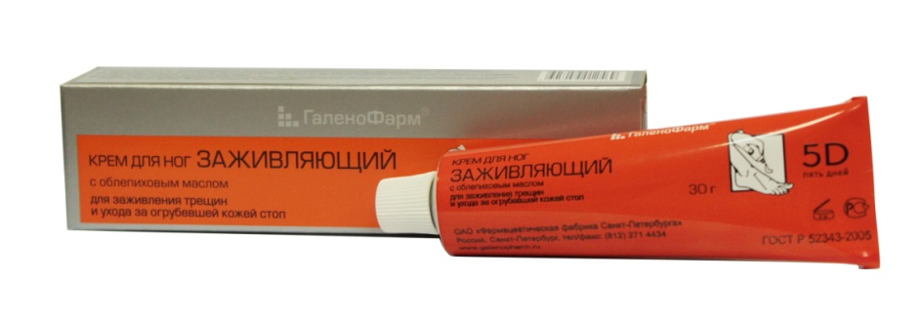
Серия «5D ПЯТЬ ДНЕЙ»
КРЕМ ДЛЯ НОГ ЗАЖИВЛЯЮЩИЙ С ОБЛЕПИХОВЫМ МАСЛОМ
Крем для ног заживляющий с облепиховым маслом «5D ПЯТЬ ДНЕЙ» применяется для смягчения, увлажнения и заживления сухой, растрескавшейся и загрубевшей кожи ног. Оказывает выраженное регенерирующее, антисептическое и противовоспалительное действия, способствует быстрому заживлению трещин и потертостей. Предотвращает появление шелушения и раздражения на коже, препятствует образованию мозолей. Рекомендуется для ежедневного ухода.
Действующие вещества:
глицерин, экстракт шалфея, экстракт ромашки, масло облепиховое, пантенол, бисаболол.
Применение:
Массирующими движениями нанести на сухую, чистую кожу ног, уделяя особое внимание коже между пальцами.

Slide 23
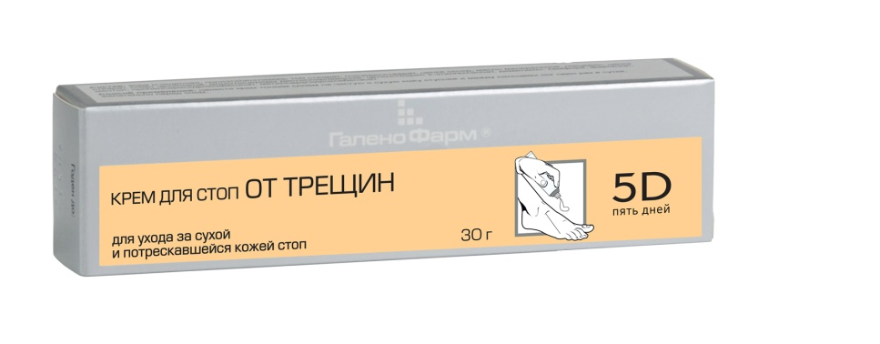
Серия «5D ПЯТЬ ДНЕЙ»
КРЕМ ДЛЯ СТОП ОТ ТРЕЩИН
Крем для стоп от трещин «5D ПЯТЬ ДНЕЙ» предназначен для ухода за сухой и потрескавшейся кожей стоп. Оказывает заживляющее и дезинфицирующее действия. Способствует эффективному заживлению трещин на стопах, смягчает и питает кожу, придает ей здоровый вид.
Действующие вещества:
глицерин, пантенол, экстракт ромашки, экстракт календулы, эфирное масло чайного дерева, аллантоин, бисаболол, фарнезол, витамины Е и А.
Применение:
Нанести крем на чистую кожу стоп, уделяя особое внимание поврежденным участкам.
Рекомендуется применять крем после принятия Ванны для ног смягчающей «5D ПЯТЬ ДНЕЙ» и пилинга.

Slide 24
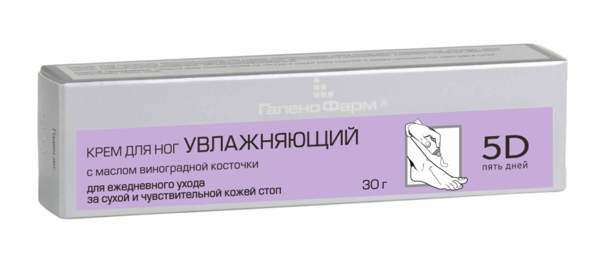
Серия «5D ПЯТЬ ДНЕЙ»
КРЕМ ДЛЯ НОГ УВЛАЖНЯЮЩИЙ С МАСЛОМ ВИНОГРАДНОЙ КОСТОЧКИ
Крем для ног увлажняющий с маслом виноградной косточки «5D ПЯТЬ ДНЕЙ» предназначен для ежедневного ухода за сухой и склонной к шелушению кожей стоп. Оказывает антисептическое, регенерирующее и антиоксидантное действия. Препятствует развитию потертостей и инфицированию кожи. Быстро впитывается, хорошо увлажняет, питает и смягчает кожу.
Действующие вещества :
глицерин, миндальное масло, масло виноградной косточки, аллантоин.
Применение:
Нанести крем на чистую кожу ног, слегка массируя, дать крему впитаться. Рекомендуется применять крем после принятия Ванны для ног смягчающей «5D ПЯТЬ ДНЕЙ» и пилинга. При регулярном использовании крема кожа становится мягкой и ухоженной.

Slide 25
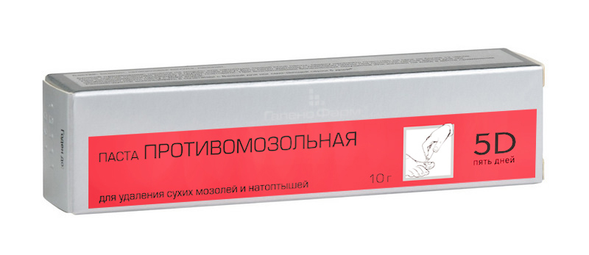
Серия «5D ПЯТЬ ДНЕЙ»
ПАСТА ПРОТИВОМОЗОЛЬНАЯ
Паста противомозольная «5D ПЯТЬ ДНЕЙ» предназначена для эффективного удаления сухих мозолей и натоптышей, появляющихся вследствие длительного давления или трения и представляющих собой утолщение рогового слоя кожи. Благодаря выраженному кератолитическому и смягчающему действию паста способствует разрыхлению и отшелушиванию ороговевшего слоя кожи. Мозоли размягчаются и через некоторое время могут быть безболезненно удалены.
Действующие вещества:
салициловая кислота, ланолин.
Применение:
Нанести на мозоль или натоптыш тонкий слой пасты, сверху наложить пластырь на срок не более 12 часов. После снятия пластыря мозоли и грубая кожа могут быть легко удалены с помощью пемзы при принятии теплой ножной ванны. При необходимости процедуру следует повторить. При возникновении болезненных ощущений или жжения на коже в месте применения необходимо смыть пасту с кожи водой. Рекомендуется использовать в сочетании с Ванной для ног смягчающей «5D ПЯТЬ ДНЕЙ».

Slide 26
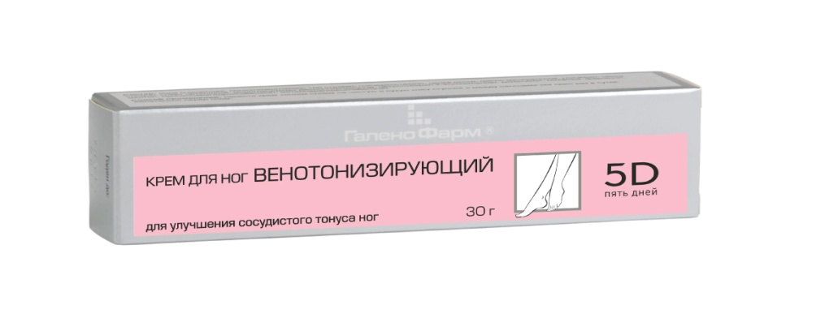
Серия «5D ПЯТЬ ДНЕЙ»
КРЕМ ДЛЯ НОГ ВЕНОТОНИЗИРУЮЩИЙ
Крем для ног венотонизирующий «5D ПЯТЬ ДНЕЙ» предназначен для улучшения сосудистого тонуса ног и нормализации кровообращения. Помогает снять отеки и чувство усталости, возникающие при длительных нагрузках на ноги.
Оказывает венотонизирующее, противовоспалительное и антисептическое действие, смягчает и увлажняет кожу.
Действующие вещества:
экстракт гамамелиса, экстракт каштана конского, экстракт иглицы, экстракт манжетки, абрикосовое масло, пантенол, бисаболол, аллонтоин, ментол, эфирное масло жасмина, эфирное масло лаванды, эфирное масло лимона.
Применение:
Нанести крем на чистую и сухую кожу ног, втирать легкими массирующими движениями снизу вверх.
Рекомендуемый курс применения не менее одного месяца.

Slide 27
Серия «5D ПЯТЬ ДНЕЙ»
КРЕМ ДЛЯ НОГ СМЯГЧАЮЩИЙ С МАСЛОМ ШИ
Крем для ног смягчающий с маслом ши «5D ПЯТЬ ДНЕЙ» предназначен для ухода за сухой, склонной к шелушению и растрескиванию кожи стоп. Обладает выраженным смягчающим и увлажняющим действиями, возвращает эластичность загрубевшим участкам кожи. Препятствует образованию сухих мозолей и натоптышей. Оказывает противовоспалительное, антисептическое и дезодорирующее действия. При регулярном использовании крема кожа становится мягкой и ухоженной.
Действующие вещества:
масло ши, глицерин, персиковое масло, пантенол, бисаболол.
Применение:
Нанести крем на чистую и сухую кожу ног, слегка массируя. Дать крему впитаться.
Для максимальной эффективности крем рекомендуется применять после использования Ванны для ног смягчающей «5D ПЯТЬ ДНЕЙ» и пилинга.

Slide 28
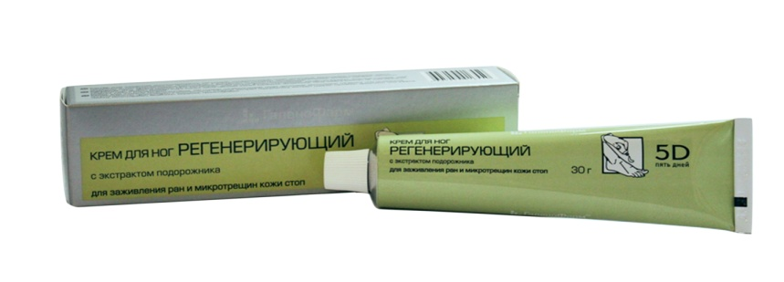
Серия «5D ПЯТЬ ДНЕЙ»
КРЕМ ДЛЯ НОГ РЕГЕНИРИРУЮЩИЙ С ЭКСТРАКТОМ ПОДОРОЖНИКА
Крем для ног регенерирующий с экстрактом подорожника «5D ПЯТЬ ДНЕЙ» предназначен для заживления ран, микротрещин и снятия раздражений кожи стоп. Способствует регенерации кожи, повышает её эластичность, оказывает смягчающее и успокаивающее действия.
Действующие вещества:
глицерин, экстракт подорожника, экстракт шалфея, пантенол, эфирное масло лимона, бисаболол.
Применение:
Массирующими движениями нанести на сухую, чистую кожу ног, уделяя особое внимание проблемным участкам.

Slide 29
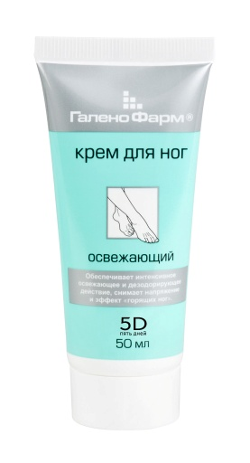
Серия «5D ПЯТЬ ДНЕЙ»
КРЕМ ДЛЯ НОГ ОСВЕЖАЮЩИЙ
Крем для ног освежающий «5D ПЯТЬ ДНЕЙ» обеспечивает интенсивное освежающее и дезодорирующее действия, снимает напряжение и эффект «горящих ног». Увлажняет, оказывает антисептическое действие, препятствует появлению неприятного запаха.
Действующие вещества: карбамид (мочевина), масло жожоба, масло миндальное, пантенол, эфирное масло мяты, фарнезол, триклозан, аллонтоин, эфирное масло эвкалипта, эфирное масло лаванды.
Применение: крем предназначен для ежедневного использования.
Наносить тонким слоем на чистую и сухую кожу ног легкими массажными движениями.

Slide 30
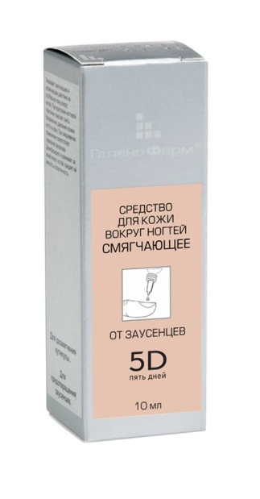
Серия «5D ПЯТЬ ДНЕЙ»
СРЕДСТВО ДЛЯ КОЖИ ВОКРУГ НОГТЕЙ СМЯГЧАЮЩЕЕ
Средство для кожи вокруг ногтей смягчающее «5D ПЯТЬ ДНЕЙ» предназначено для ухода за ногтями рук и ног. Оказывает смягчающее и увлажняющее действие на ногти и загрубевшую кожу вокруг ногтей. При врастании ногтевой пластинки помогает снять болезненное давление кромки ногтя на кожу. При ежедневном применении препятствует появлению заусенцев.
Действующие вещества:
пропиленгликоль, пантенол, бисаболол, тимол, эфирное масло лимона.
Применение:
Нанести средство на ногти и кожу вокруг ногтей, слегка втирая его до полного впитывания. Не смывать! При маникюре смягченную кутикулу отодвинуть с помощью маникюрной палочки или лопатки к основанию ногтя. Наилучший результат достигается при регулярном применении (не реже 2-3 раз в неделю).

Slide 31
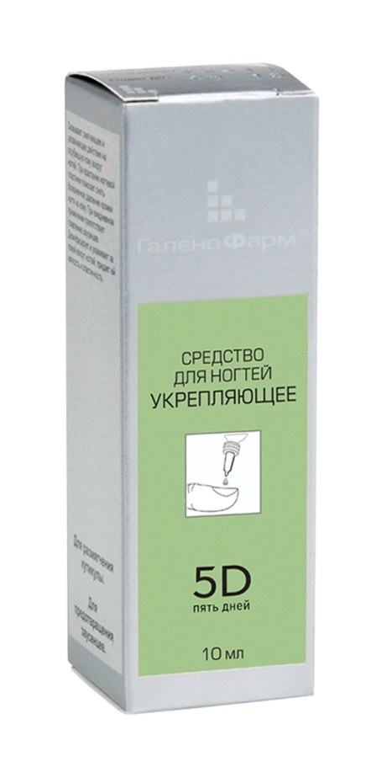
Серия «5D ПЯТЬ ДНЕЙ»
СРЕДСТВО ДЛЯ НОГТЕЙ УКРЕПЛЯЮЩЕЕ
Средство для ногтей укрепляющее «5D ПЯТЬ ДНЕЙ» предназначено для ухода за ногтями рук и ног. Благодаря содержанию активных натуральных компонентов, питает и укрепляет ногтевую пластинку, препятствует ее расслаиванию, восстанавливает ее структуру и стимулирует рост здоровых ногтей. Заживляет и увлажняет кутикулу, придает ногтям здоровый блеск и вид.
Действующие вещества:
масло зародышей пшеницы, бисаболол, эфирное масло лимона, токоферола ацетат, эфирное масло розмарина.
Применение:
Нанести средство на ногти и кожу вокруг ногтей, слегка втирая его до полного впитывания. Не смывать! Наилучший результат достигается при регулярном применении (не реже 2-3 раз в неделю).

Slide 32
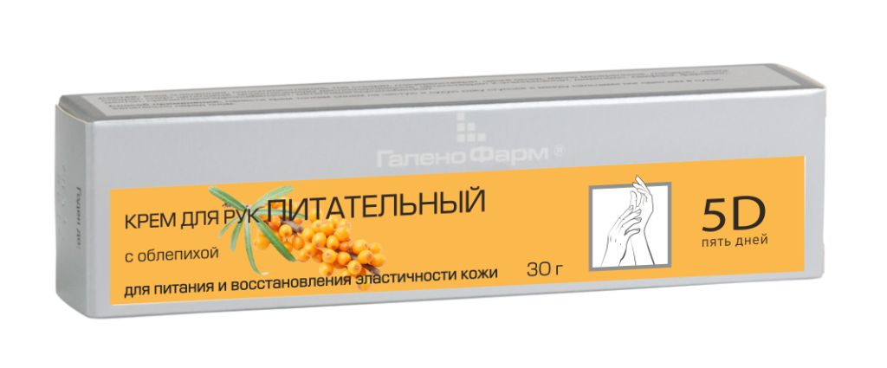
Серия «5D ПЯТЬ ДНЕЙ»
КРЕМ ДЛЯ РУК ПИТАТЕЛЬНЫЙ С ОБЛЕПИХОЙ
Крем для рук питательный с облепихой серии «5D ПЯТЬ ДНЕЙ» предназначен для бережного ухода за кожей рук. Входящие в состав компоненты увлажняют, смягчают и питают кожу, делая ее мягкой и нежной, повышают защитные свойства и устойчивость к действию неблагоприятных факторов внешней среды. Пантенол и облепиховое масло оказывают выраженное регенерирующее действие, способствуя заживлению мелких трещин и ран. Масло макадамии помогает восстанавливать нарушенный липидный баланс кожи, устраняя сухость, раздражение и шелушение.
Действующие вещества: масло ши, масло жожоба, масло макадамии, масло облепиховое, пантенол, бисаболол, токоферола ацетат.
Применение: крем для рук питательный с облепихой предназначен для ежедневного ухода за чувствительной, раздраженной и сухой кожей рук.
Наносить тонким слоем на чистую и сухую кожу.

Slide 33
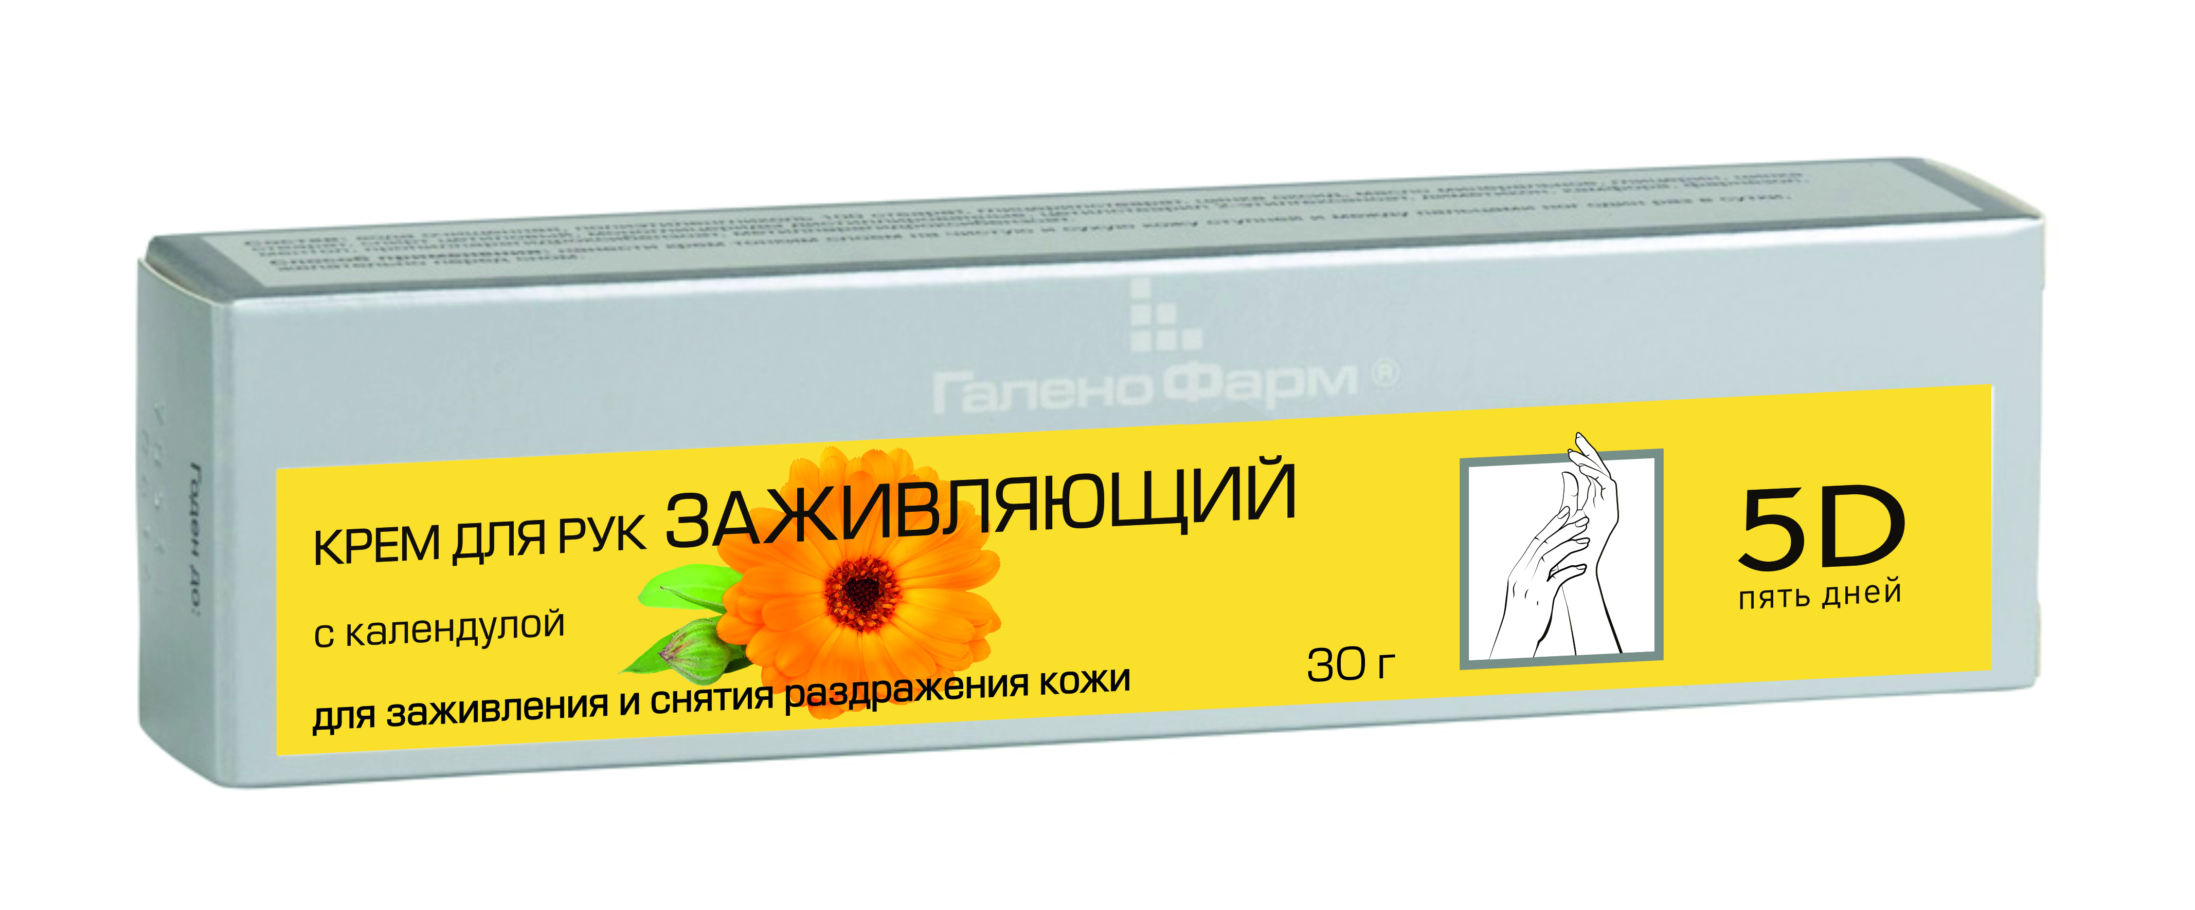
Серия «5D ПЯТЬ ДНЕЙ»
КРЕМ ДЛЯ РУК ЗАЖИВЛЯЮЩИЙ С КАЛЕНДУЛОЙ
Крем для рук заживляющий с календулой серии «5D ПЯТЬ ДНЕЙ» предназначен для ухода за сухой, поврежденной и воспаленной кожей рук. Входящие в состав компоненты оказывают выраженное регенерирующее действие, способствуют заживлению трещин и мелких повреждений кожи. Экстракт и масло календулы обладают противовоспалительным действием, способствуют устранению раздражения и воспаления. Масло макадамии и масло ши дополнительно питают, увлажняют и смягчают кожу рук.
Действующие вещества: масло ши, масло жожоба, масло макадамии, пантенол, экстракт календулы, бисаболол, масло календулы, токоферола ацетат.
Применение: крем для рук заживляющий с календулой предназначен для ежедневного ухода за сухой, поврежденной и воспаленной кожей рук.
Наносить тонким слоем на чистую и сухую кожу.

Slide 34
КОНТАКТЫ
ОАО «Фармацевтическая фабрика Санкт-Петербурга» 191144, Санкт-Петербург, ул. Моисеенко, д. 24а.
Департамент маркетинга: тел./факс +7 (812) 327-82-87
Департамент продаж: тел./факс +7 (812) 275-66-16, 271-31-65
Корпоративный сайт: www.galenopharm.ru
Фирменный интернет-магазин: www.GPhshop.ru

